Slide 1
Présentation Ballast
-Architecture du ballaste
-différents composants
-Objectif de la séance

Slide 2
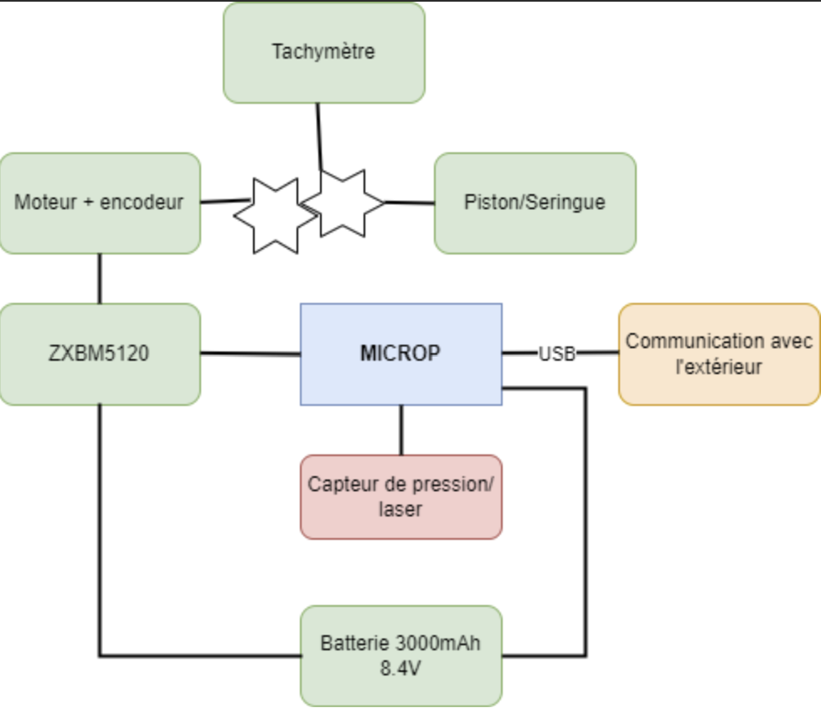
Architecture du ballaste

Slide 3
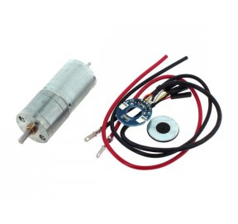
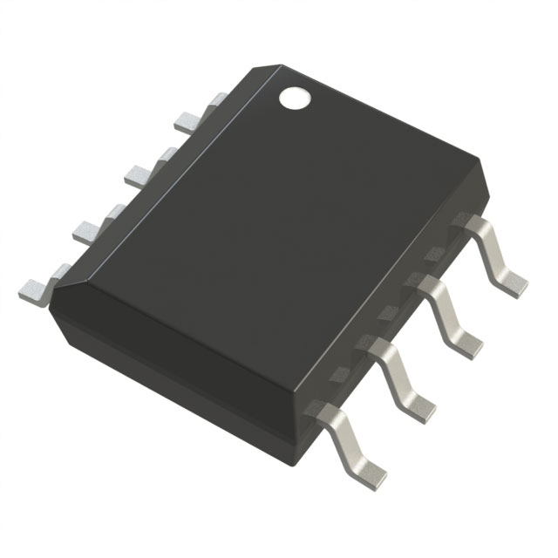
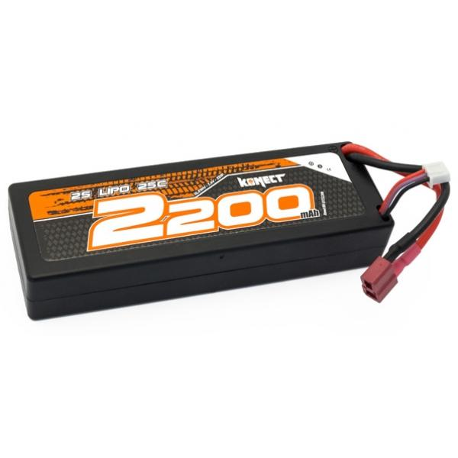
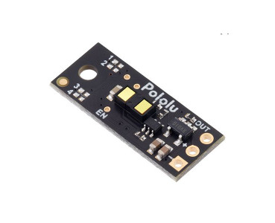
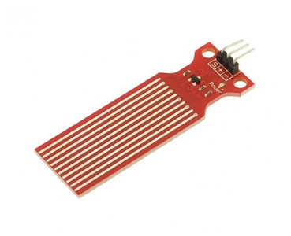
différents composants
Moteur + Encodeur : WT341 et RS003(encodeur)
Driver moteur : ZXBM5210-SP-13
Batterie: LiPo Hardcase 2S 7,4V 2200mAh
Lidar : LIDAR POL 4079
Capteur niveau d’eau : ST 003
Microprocesseur : STM32G431KB
Port USB type C

Slide 4
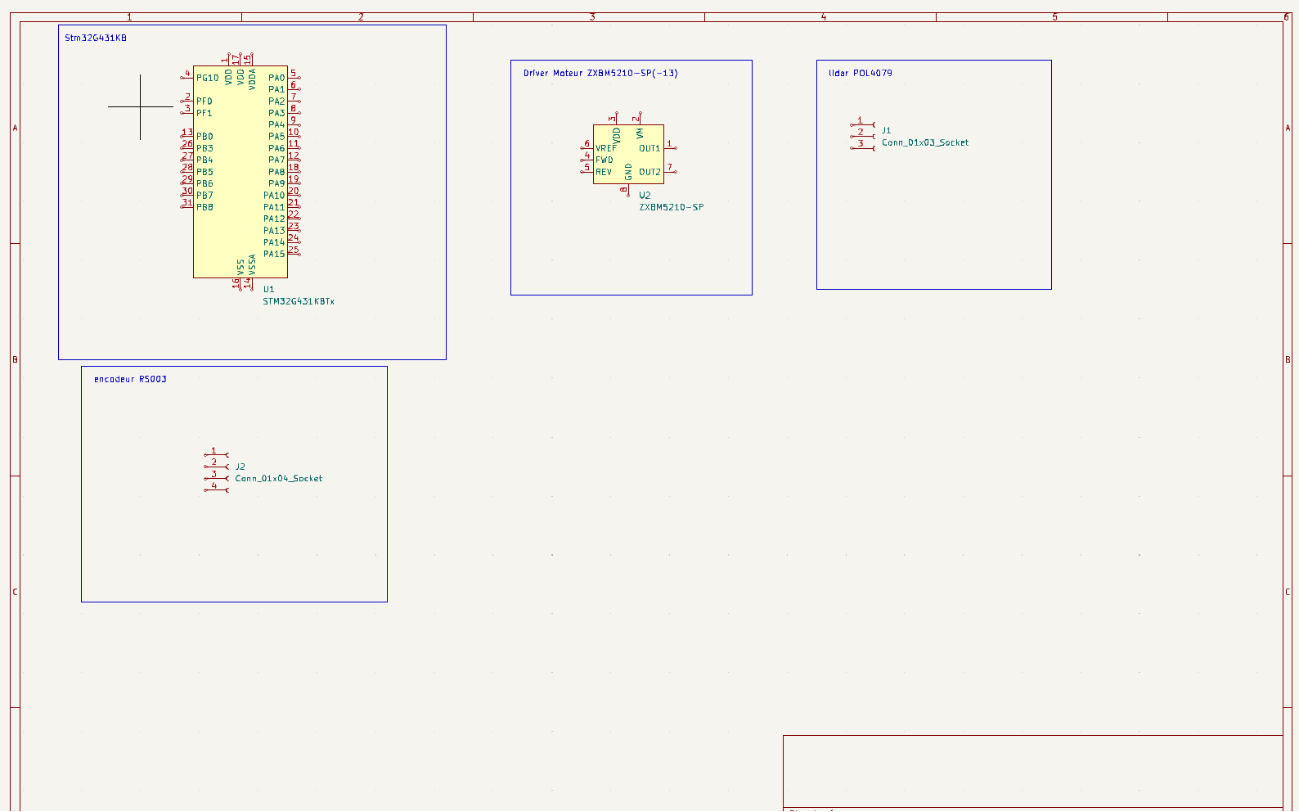
Objectif de la séance
Continuer le projet Kicad maintenant que l’on a tout les composant

